Slide 1
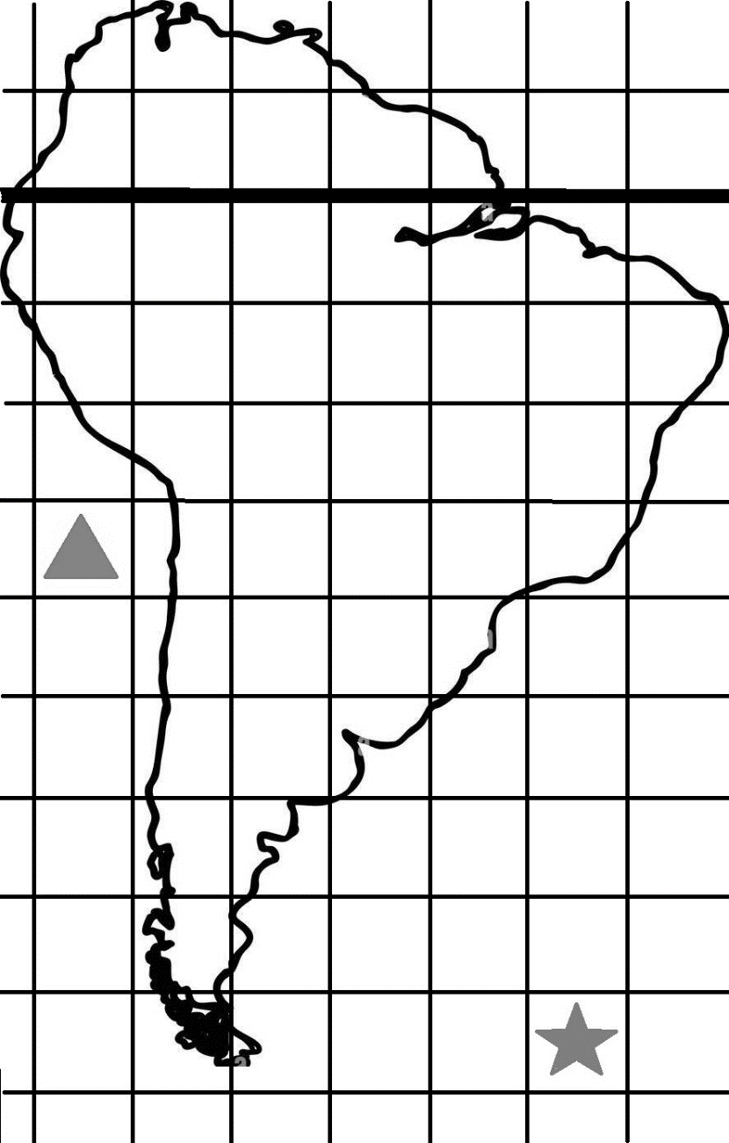
Работа по карте
Движение по сторонам горизонта
от знаков и

Slide 2
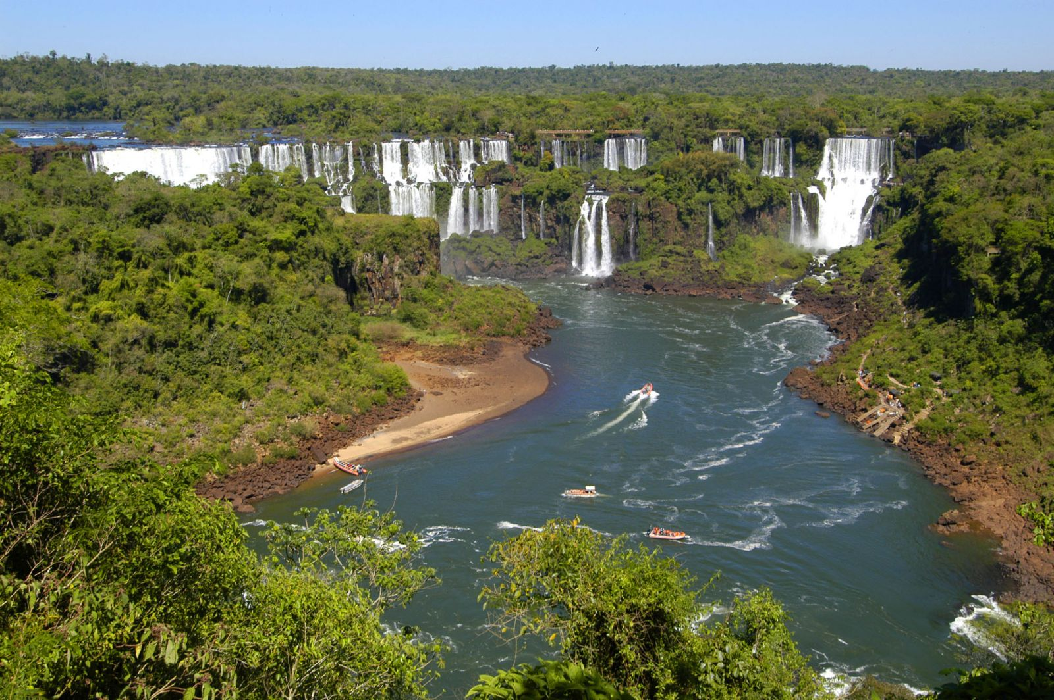
Бразильское плоскогорье

Slide 3
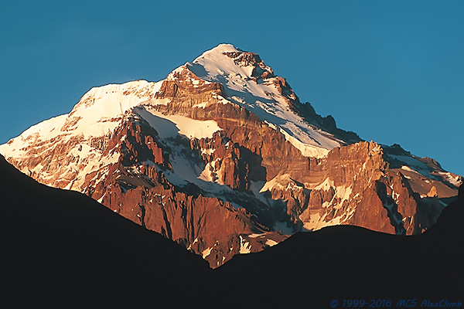
Гора Аконкагуа

Slide 4
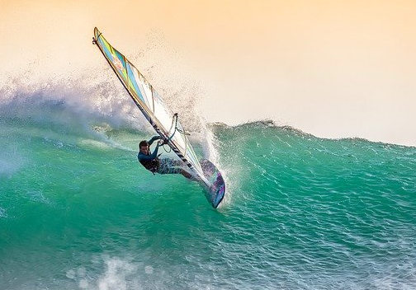
Бразильское течение

Slide 5
Сделаем зарядку!

Slide 6
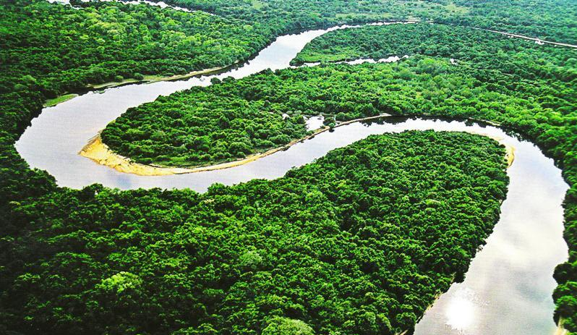
Амазонская низменность
РЕЗЕРВАЦИЯ

Slide 7
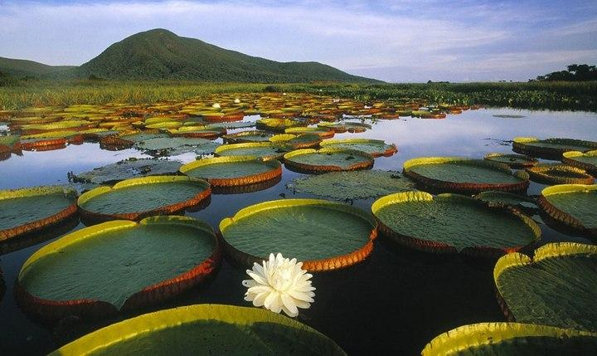
Устье реки Амазонка

Slide 8
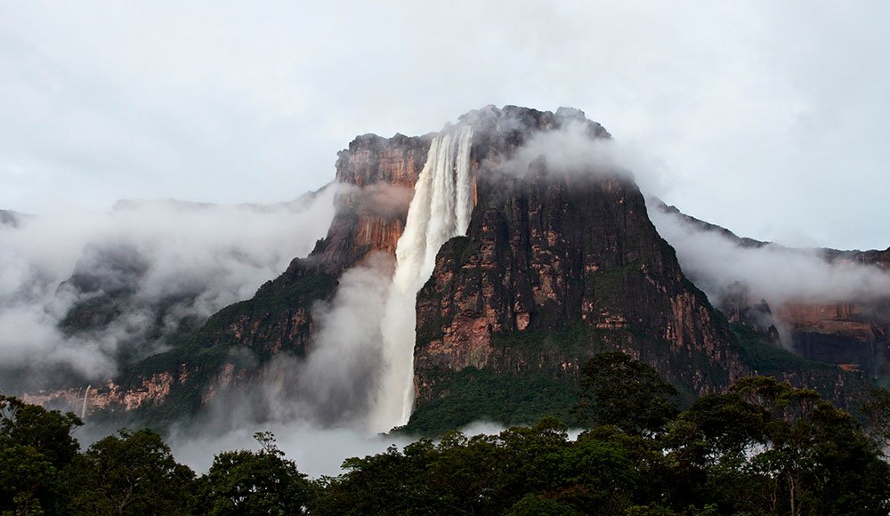
Водопад Анхель

Slide 9
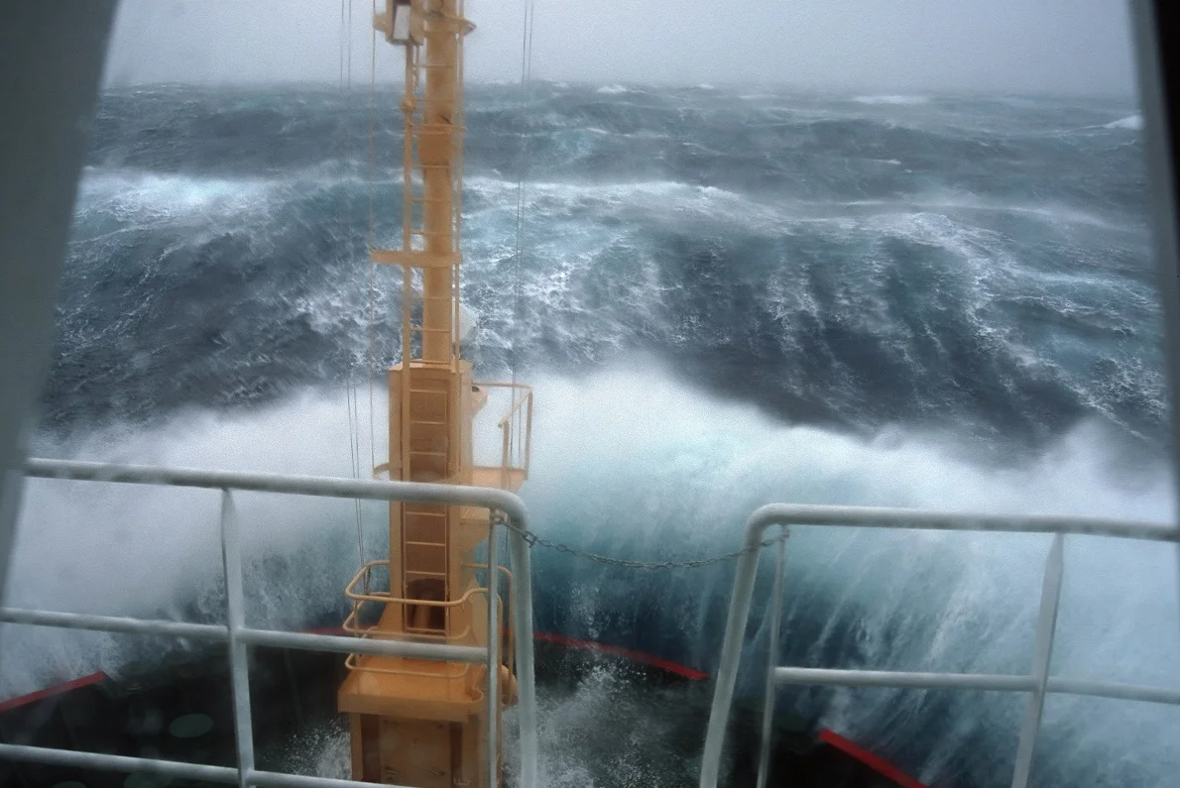
Пролив Дрейка

Slide 10
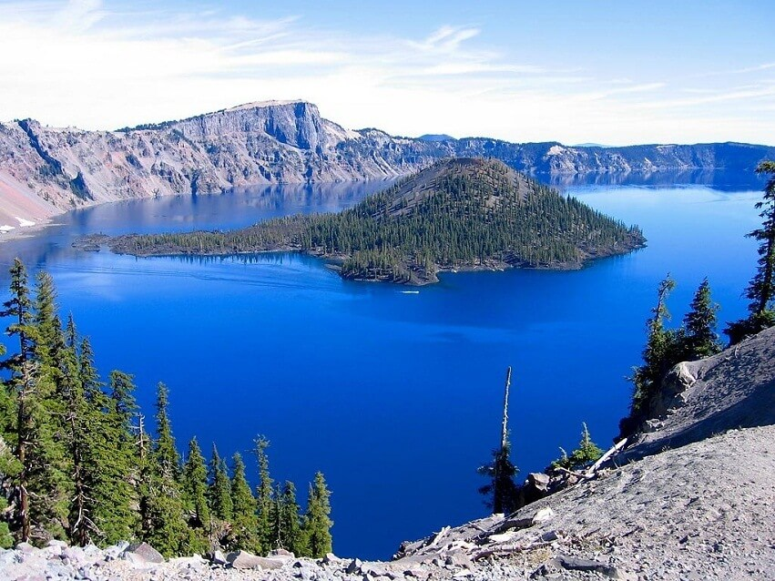
Озеро Титикака

Slide 11
